Slide 1
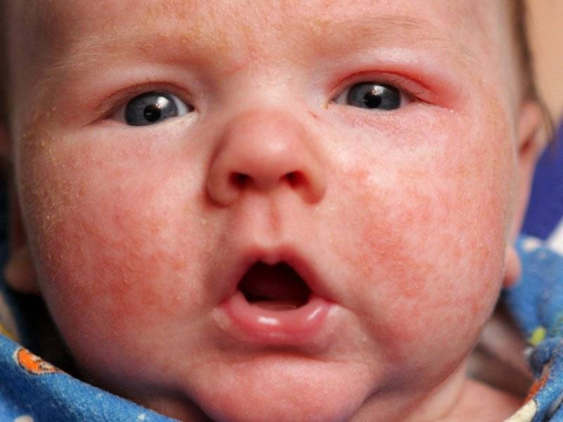
Экзантема – один из ведущих синдромов инфекционных болезней

Slide 2
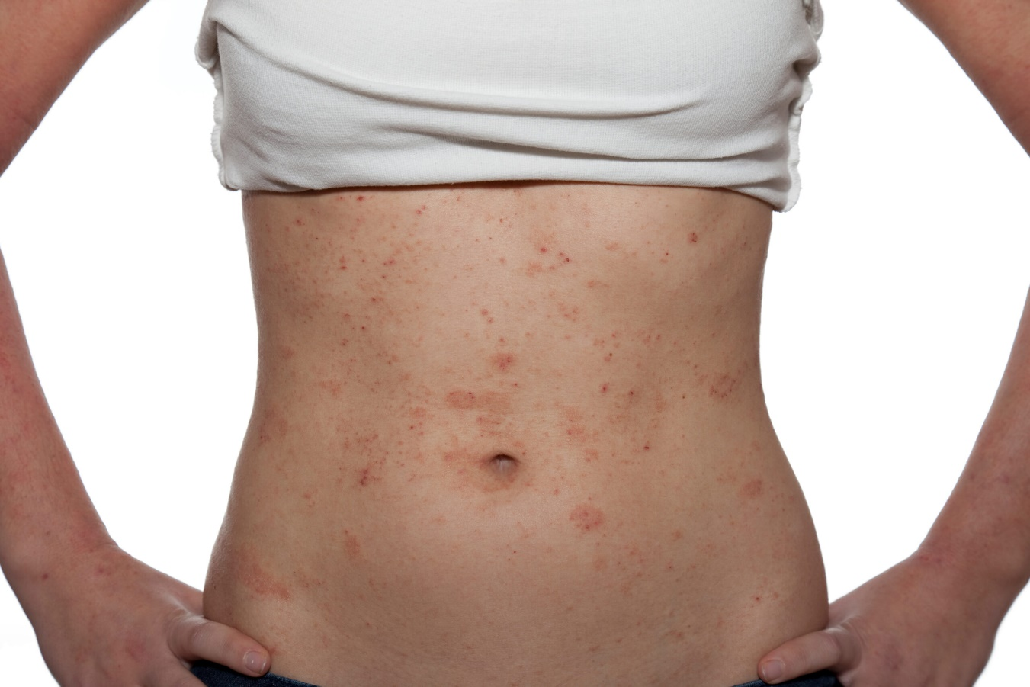
Правильная и своевременная диагностика инфекционного заболевания - цель, к которой стремится врач любой специальности. Знание особенностей клинической картины инфекционных болезней позволяет достичь этой цели быстро и эффективно. К таким особенностям можно отнести кожные визуальные феномены-сыпи (экзантемы на кожных покровах и энантемы на слизистых оболочках).
Сыпь - очаговая реакция кожи и слизистых оболочек на воздействие инфекционных агентов, их частей (антигены, эндотоксины) или продуктов их жизнедеятельности (экзотоксины). Патологическая основа сыпи - поражение мелких кровеносных сосудов (капилляров и прекапилляров), то есть васкулиты или тромбоваскулиты.

Slide 3
При инфекционных болезнях можно выделить следующие элементы сыпи:
розеола - элемент розового или бледно-розового цвета с четкими краями различной формы, от 2 до 10 мм в диаметре, слегка выступает над уровнем кожи, исчезает при растягивании кожи;
пятно или макула - отличается от розеолы более крупными размерами и неправильными очертаниями;
папула - элемент розовой или интенсивно розовой окраски, выступающий над уровнем кожи, что можно определить осязательно, часто плавно переходит по краю в пятно или розеолу;
везикула - отграниченный пузырек, заполненный серозной или геморрагической жидкостью;
пустула - пузырек, заполненный гнойным или детритным содержимым; эритема - обширные участки гиперемированной кожи;
уртикарная сыпь - плотные на ощупь участки гиперемированной кожи;
узловатая эритема - плотные узлы размером 1-3 см в диаметре, вначале розового цвета, затем синюшно-багрового, болезненные при пальпации;
кровоизлияния в кожу и слизистые оболочки от точечных (петехии) до более крупных (пурпура, экзимозы).

Slide 4
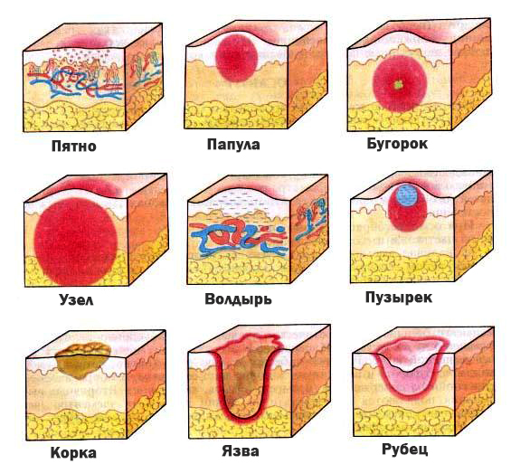

Slide 5
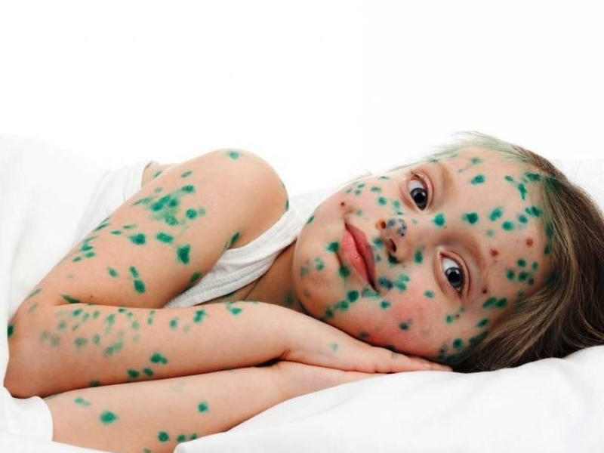
Дифференциальное - диагностическое значение имеет характер экзантемы, срок появления, динамика, последовательность высыпания, локализация, распространенность, продолжительность. Зуд кожи может встречаться при многих инфекционных сыпях, однако чаще всего он невыраженный. Большое значение имеют исходы сыпей: пигментация (при геморрагических сыпях, как результат образования в коже гемосидерина и утилизация его макрофагами); шелушение - отрубевидное, пластинчатое, листовидное; рубцы.

Slide 6
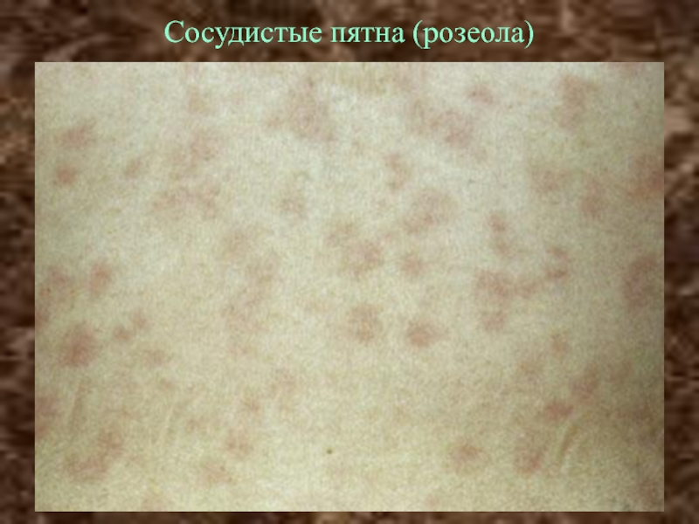
У больных брюшным тифом на 7-9 день болезни появляется характерная экзантема. Каждый элемент представляет собой розовое или розовокрасное пятно до 2-4 мм в диаметре, с четкими контурами, возвышающееся над уровнем кожи ("розеолопапула" или roseola elevata). Сыпь мономорфная, необильная (прямая зависимость от выраженности бактериемии), локализуется на животе, боковых поверхностях груди, внутренних поверхностях плеч и реже на других участках тела. Розеолы исчезают при растягивании кожи, длительность существования каждого элемента от нескольких часов до 4-5 дней. Возможно появление новых элементов (феномен "подсыпания").

Slide 7
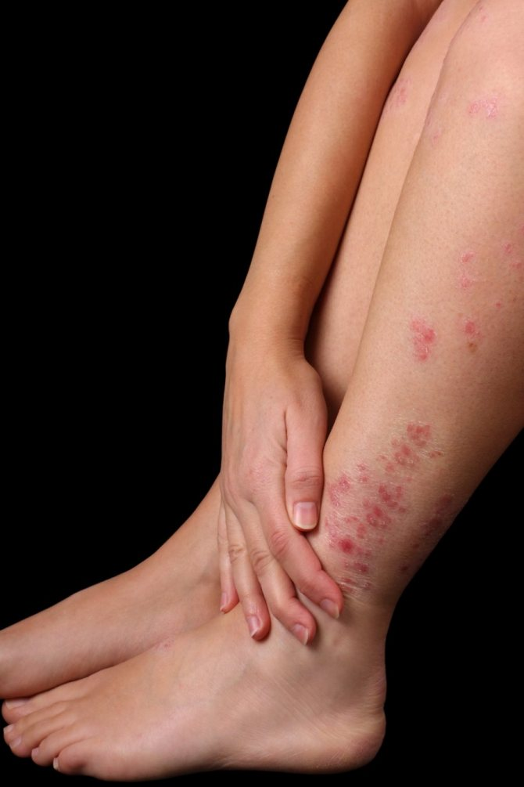
Оценка экзантемы важна при эпидемическом сыпном тифе. Сыпь появляется на 4-5 день болезни, имеет розеолезно-петехиальный характер: розеолы 2-4 мм в диаметре, с нечеткими краями, в центре некоторых розеол возникают мелкие кровоизлияния: вторичные петехии, рядом на коже можно обнаружить мелкие кровоизлияния - первичные петехии. Локализуется сыпь преимущественно на коже боковых поверхностей груди и живота, внутренних поверхностях конечностей, захватывает стопы и кисти, никогда не бывает на лице. Высыпание происходит в течение 2-3 дней; угасает петехиальная сыпь через 7-8 дней, оставляет пигментацию. До появления экзантемы имеется энантема на мягком небе (энантема Розенберга в виде точечных геморагий), возможно по- 7 явление на переходной складке конъюнктивы мелких кровоизлияний (пятна Киари-Авцына). При повторном сыпном тифе (болезнь Брилля) сыпь менеее обильна, чем при эпидемическом сыпном тифе, чаще розеолезная полиморфная

Slide 8
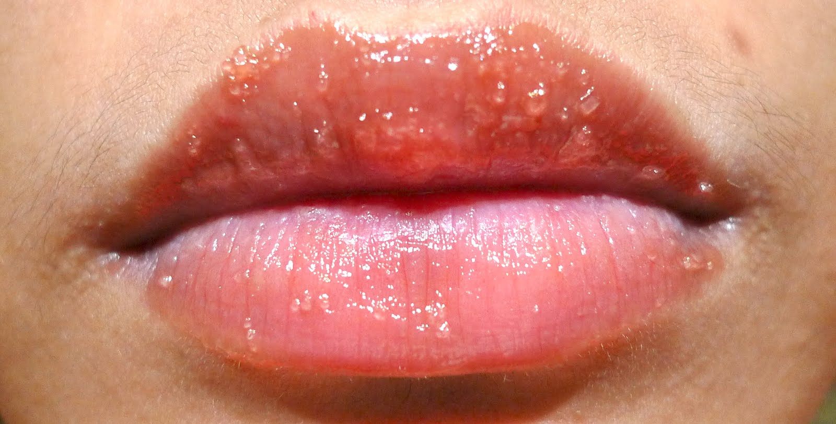
Локализованная герпетическая инфекция обычно сопровождает какое-либо другое заболевание. Герпетическая сыпь локализуется вокруг рта, на губах, на крыльях носа. На месте высыпания больные ощущают жар, жжение, напряжение или зуд кожи. На умеренно инфильтрированной коже появляется группа мелких пузырьков, заполненых прозрачным содержимым, которое затем мутнеет. Пузырьки расположены тесно, иногда сливаются в сплошной многокамерный элемент. После вскрытия везикул образуются мелкие эрозии, затем корочки. Эпителизация происходит за 5-7 дней. Герпетические высыпания возможны не только на коже, но и на слизистой половых органов, в полости рта, на роговице.

Slide 9
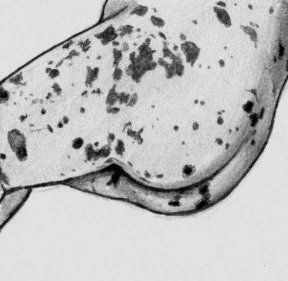
При паратитах А и В сыпь может быть обильной и появляется на 5-7 день заболевания. Встречаются случаи брюшного тифа и паратифов без экзантемы. Геморрагическая сыпь при менингококкцемии является важнейшим клиническим признаком. Элементы от точечных петехий до обширных кровоизлияний, имеют неправильную форму (разбрызганные чернила), некрозы в центре. Локализуются на ягодицах, бедрах, реже на туловище, лице. Сыпь появляется рано, через 5-15 часов от начала заболевания. Наряду с геморрагиями можно обнаружить розеолезные и розеолезно-папулезные элементы сыпи.

Slide 10
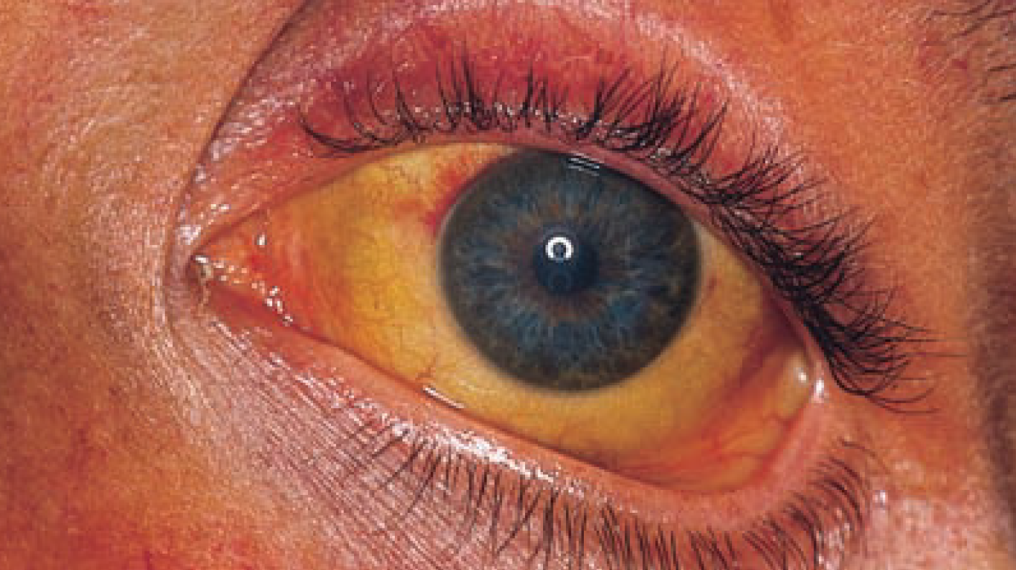
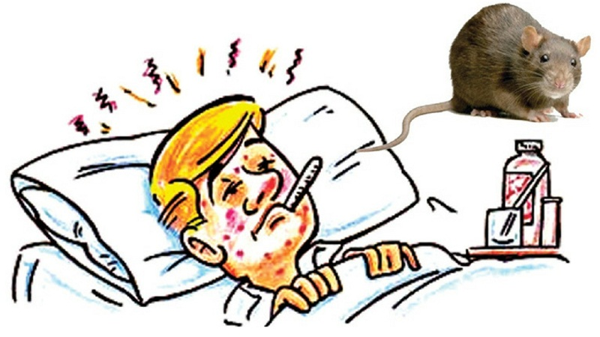
У больных лептоспирозом так же могут наблюдаться геморрагические сыпи (петехиальные). Возможно появление ранней (на 3 день болезни) эфемерной розеолезно-папулезной сыпи. Геморрагическая сыпь в виде одиночных или множественных мелких кровоизлияний появляются при геморрагических лихорадках (геморрагическая лихорадка с почечным синдромом, крымская, омская). Локализуется экзантема не шее, в подмышечных впадинах, на боковых поверхностях груди, внутренних поверхностях бедер. Сыпь склонна к слиянию и распространению. На мягком небе энантема, инъекция склер, кровоизлияния под конъюнктиву. Лицо, шея, верхняя часть груди гиперемированы.

Slide 11
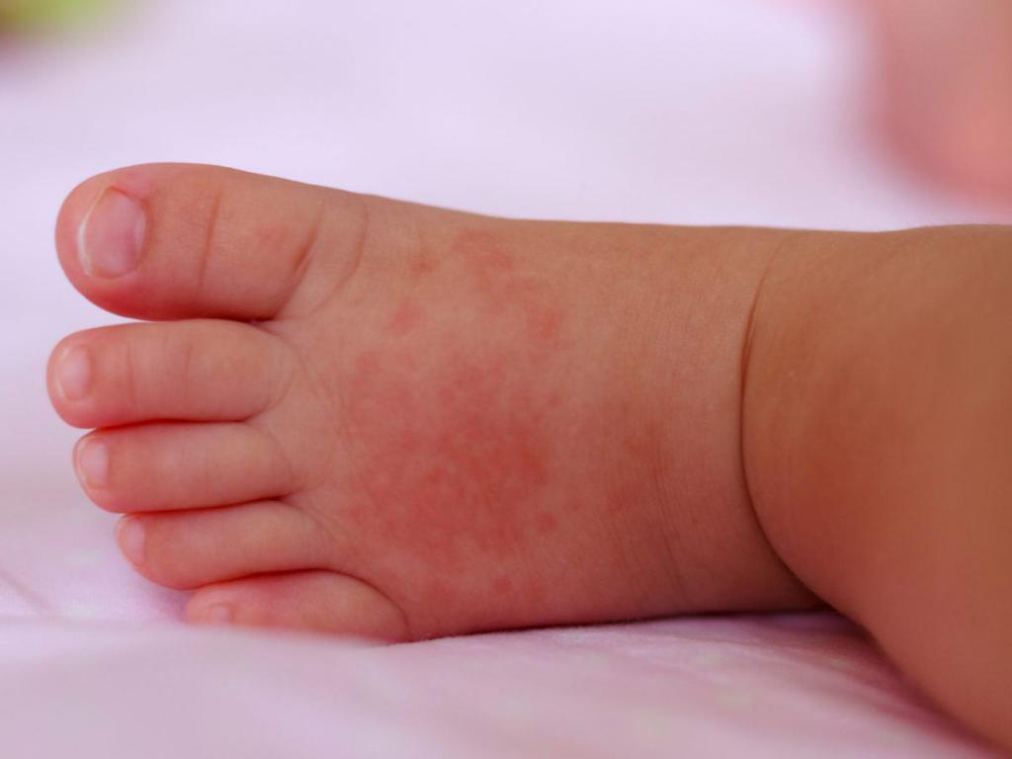
Своеобразный характер изменения кожи и слизистых при скарлатине обусловлен действием эритрогенного токсина b-гемолитического стрептококка группы А. К концу первых, на вторые сутки появляется точечная сыпь на фоне гиперемированной кожи, сыпь сгущается в области естественных складок кожи. На лице отмечается яркая гиперемия щек и бледный носогубный треугольник. В складках кожи (особенно в локтевых сгибах) появляются мелкие кровоизлияния, которые, сливаясь, образуют насыщенную окраску складок (симптом Пастиа). Иногда сыпь (особенно на кистях) имеет вид мелких пузырьков, наполненных прозрачным содержимым - милиарная сыпь. Возможен кожный зуд. Обратное развитие сыпи через 2-5 дней, элементы бледнеют, а на второй неделе болезни появляется пластинчатое шелушение, наиболее выраженное на пальцах стоп и кистей. Слизистая ротоглотки ярко гиперемирована ("пылающий зев").

Slide 12
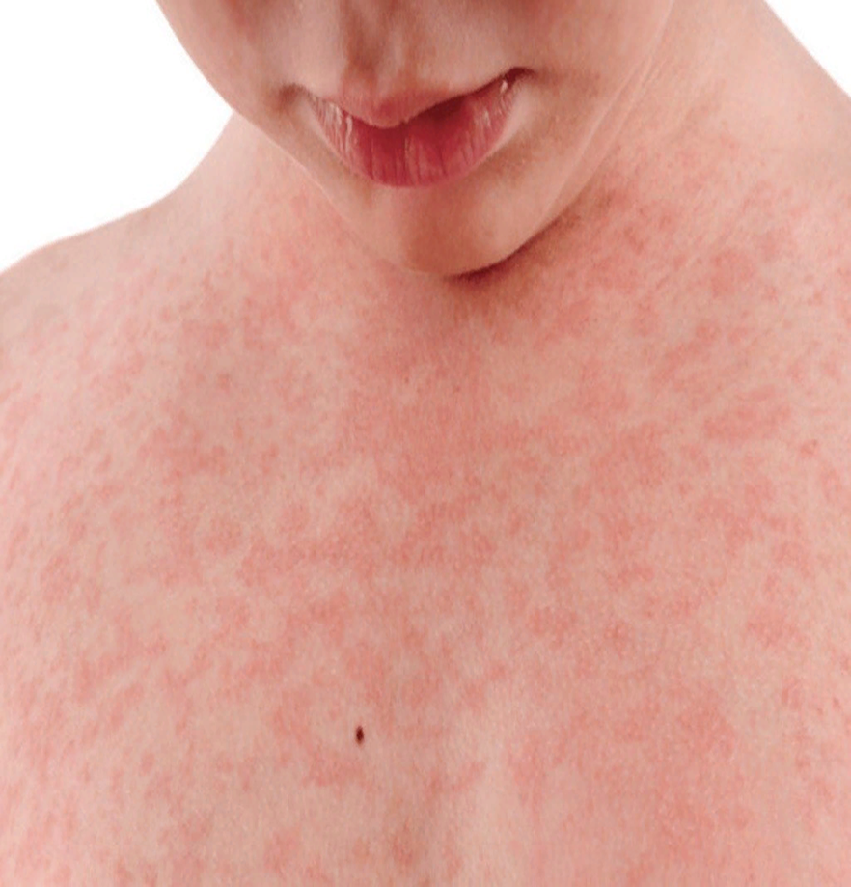
При псевдотуберкулезе сыпь появляется на 1-4 день болезни. По характеру чаще всего бывает мелкоточечная на гиперемированном или нормальном фоне кожи (скарлатиноподобная). Возможно сочетание мелкоточечной сыпи с пятнистыми элементами, сливающимися в крупные эритематозные участки, особенно в области крупных суставов. Сыпь может сопровождаться зудом. Распространение сыпи: разлитая по всему телу (на лице и шее обнаруживаются редко); боковые поверхности туловища; нижняя часть живота; паховобедренные и плечевые треугольники; сгибальные поверхности рук. Сыпь сгущается в местах естественных складок кожи. Часто наблюдается гиперемия и отечность кожи кистей и стоп - симптомы "перчаток" и "носков". В тяжелых случаях сыпь приобретает геморрагический характер. Высыпание наблюдается в течение нескольких часов, мелкоточечная сыпь исчезает через 2-3 дня, пятнистые и геморрагические элементы "отцветают" на 5-7 день. На 2-3 неделе болезни появляется отрубевидное пластинчатое шелушение на коже грудной клетки, живота, мочках ушных раковин, а затем на тыльной поверхности кистей рук, стопах, ладонях.

Slide 13
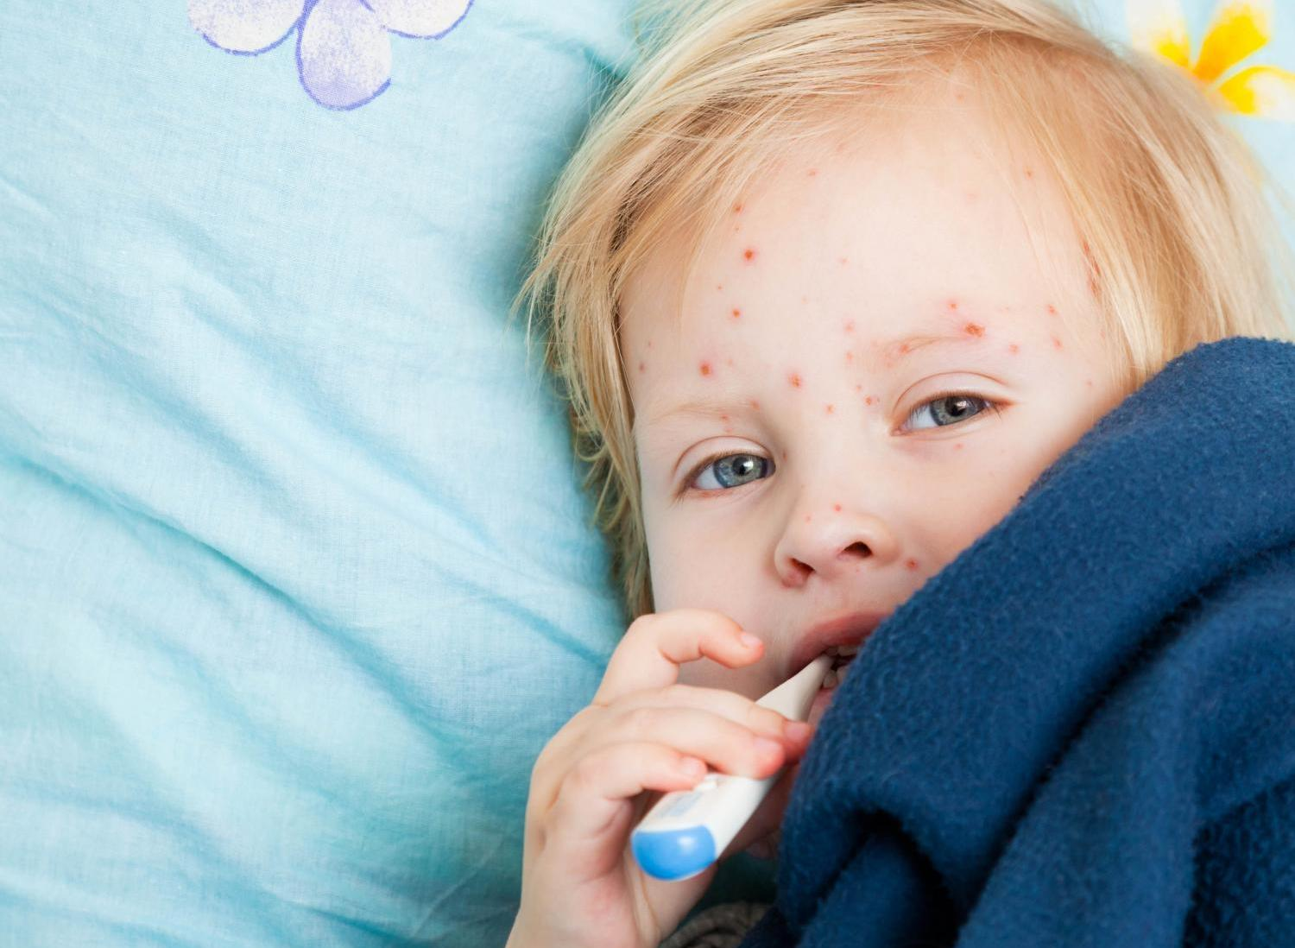
При кори первые визуальные феномены появляются уже в продромальный период в виде энантемы - мелкие красные пятна на слизистой оболочке мягкого и твердого неба и патогномоничные для этого заболевания пятна Бельского-Филатова-Коплика. Локализуются пятна на слизистой оболочке щек на- 10 против малых коренных зубов, представляют собой мелкие белесоватые слегка возвышающиеся над уровнем слизистой оболочки пятнышки, окруженные узкой красноватой каемкой. Они прочно связаны со слизистой оболочкой, по внешнему виду напоминают манную крупу или отруби. Исчезают с появлением экзантемы. Коревая экзантема характеризуется этапностью высыпания: в первые сутки первые элементы ее возникают за ушами, на спинке носа, затем распространяются на все лицо, шею, частично на верхнюю часть груди и спины; на вторые сутки сыпь покрывает все туловище, а на третьи - верхние и нижние конечности, а на лице начинает бледнеть. Высыпания состоят из небольших папул (около 2 мм в диаметре), окружены неправильной формы пятном, элементы склонны к слиянию, образуя сложные фигуры с фестончатыми краями. Редко появляются петехии. Через 3-4 дня элементы сыпи бледнеют, на их месте остаются буроватые пятна — пигментация. На месте сыпи в дальнейшем наблюдается отрубевидное шелушение (на лице и туловище).

Slide 14
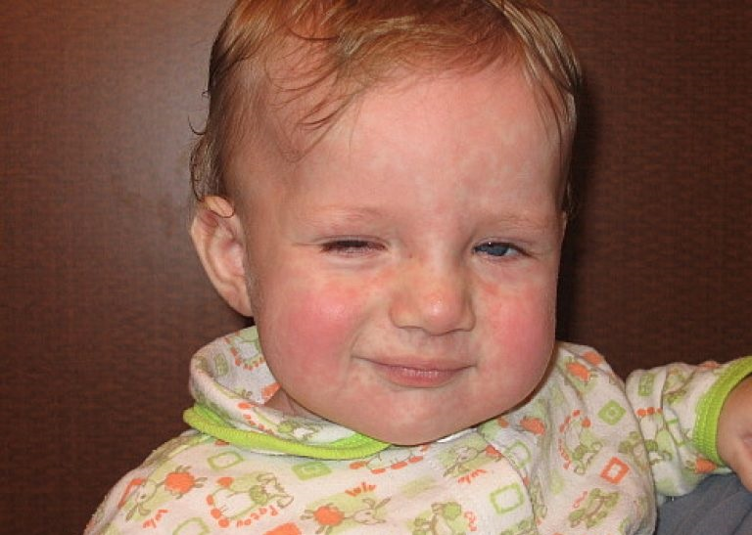
Экзантема при краснухе возникает на 1-3 день от начала заболевания. В начале она появляется на лице и шее, в течение нескольких часов распространяется по всему телу. Возможно, некоторое сгущение сыпи на разгибательных поверхностях конечностей, спине, ягодицах. Элементы сыпи представляют собой мелкие пятна диаметром 2-4 мм, иногда слегка возвышаются над уровнем кожи. Возможен зуд кожи. Продолжительность сыпи от 1 до 5 суток, пигментации и шелушения не остается. В 25-30% случаев краснуха протекает без сыпи.

Slide 15
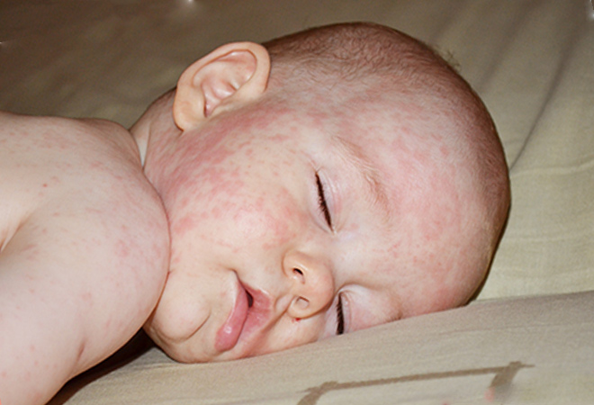
В некоторых случаях энтеровирусной инфекции, протекающей с поражением кожи и слизистых, на 1-2 сутки появляется сыпь, которая распространяется на туловище, конечности, лицо, стопы. По характеру экзантема чаще коре- или краснухоподобная или петехиальная. Исчезает через 3-4 дня. При инфекционном мононуклеозе экзантема появляется в 25% случаев. Чаще она появляется на 3-5 день болезни, может быть макулопапулезной, мелкопятнистой, розеолезной, папулезной, петехиальной. Элементы сыпи держаться 1-3 дня и бесследно исчезают, новых высыпаний обычно не бывает

Slide 16
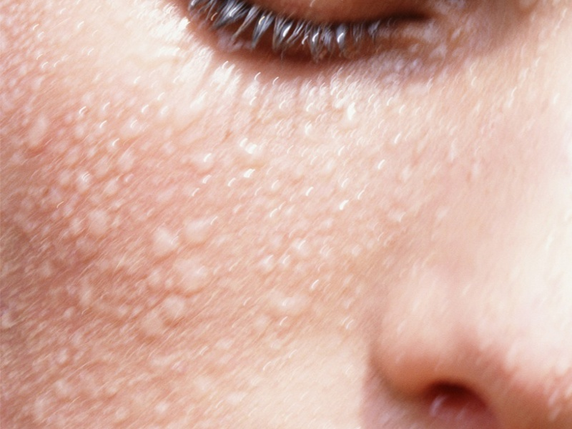
Везикулезная сыпь характерна для ветряной оспы, герпетической инфекции и некоторых редко встречающихся заболеваний. Сыпь при ветряной оспе обычно появляется одновременно с лихорадкой, общетоксическими проявлениями, сопровлждается зудом. Вначале элементы сыпи представляют собой розовые пятна 2-4 мм в диаметре, которые затем в течение нескольких часов превращаются в папулы, затем часть из них в везикулы, наполненные прозрачным содержимым. Везикулы однокамерные, окружены венчиком гиперемии. На месте лопнувших везикул образуются темно-красные и коричневые корочки, которые отпадают на 2-3 неделе. Характерен полирфизм сыпи: на ограниченном участке кожи можно одновременно видеть пятна, папулы, везикулы и корочки. На слизистых оболочках одновременно с экзантемой появляется энантема - пузырьки, которые быстро мацерируются, превращаясь в язвочку с желтовато-серым дном, окруженную красным ободком. Заживление происходит в течение 1-2 дней.

Slide 17
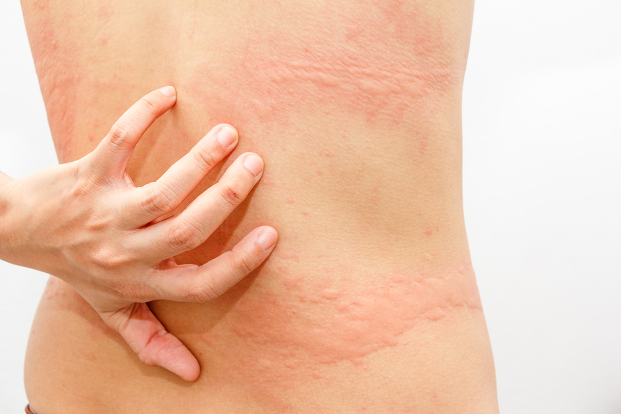
При опоясывающем лишае (Herpes zoster) появлению везикулезной сыпи за 3-4 дня предшествует резко выраженная жгучая боль в месте будущих высыпаний. Локализация болей и сыпи соответствует пораженным нервам (чаще межреберным). Местно вначале возникают инфильтрация и гиперемия кожи, на которой затем сгруппировано появляются пузырьки, заполненные прозрачным, а затем мутным содержимым. Пузырьки подсыхают и превращаются в корочки.

Slide 18
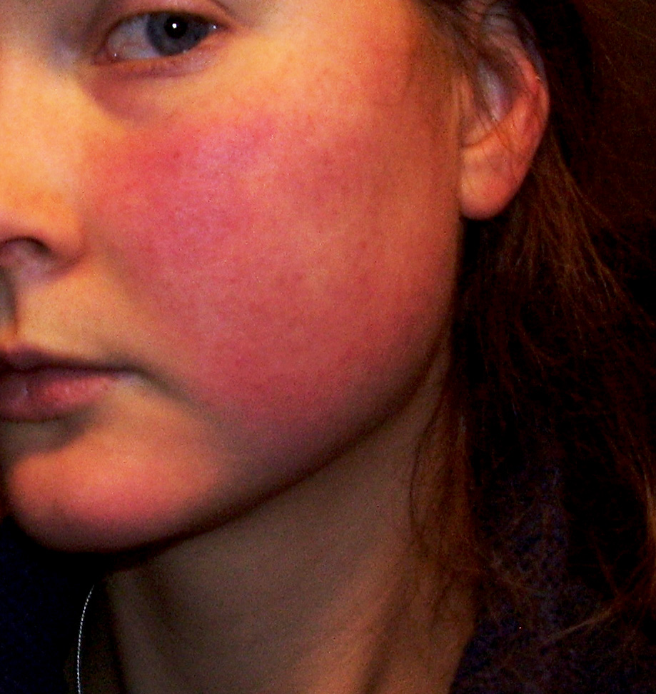
Эритема характерна для некоторых инфекционных заболеваний. Наибольшее значение имеют рожа и системный клещевой боррелиоз. Эритема при роже развивается на фоне лихорадки и интоксикации. Появляется боль и чувство распирания в пораженном участке кожи, затем пятно гиперемии и отек. Эритема обычно равномерная (редко пятнистая), с четкими краями, приподнимает- 13 ся над уровнем кожи. Выраженность отека зависит от локализации воспалительного процесса - резко выражен в области век, губ, половых органов, на пальцах. В некоторых случаях эпидермис отслаивается и на фоне эритемы образуются пузырьки различных размеров, заполненные серозным содержимым (эритематозно-булезная форма). Содержимое пузырей может быть геморрагическим (буллезно-геморрагичесая форма). Возможно и эритематозногеморрагическая форма. Местные симптомы рожи сохраняются в течение 5-15 суток. К остаточным явлениям относятся шелушение, пигментация и пастозность кожи.

Slide 19
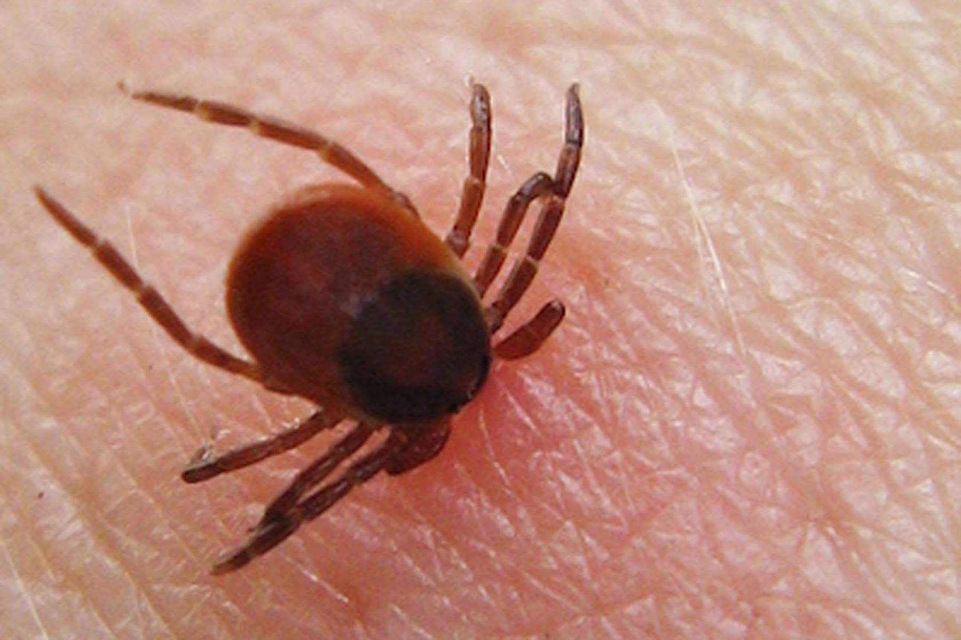
При боррелиозе Лайма (системном клещевом боррелиозе) более чем у половины больных на месте присасывания клеща появляется и постепенно увеличивается в размерах (диаметр доходит до 60 см и более), характерная двухцветная эритема, оконтуренная более темно-окрашенным периферическим валиком и разрешается в центральной части. Такая ползучая эритема является основным симптомом первой начальной стадии заболевания. Следует помнить, что наличие типичной эритемы в большинстве случаев свидетельствует о заражении, что имеет большое значение, учитывая хроническое или рецидивирующее течение заболевания с поражением нервной системы, опорнодвигательного аппарата, сердца, кожи, глаз и паренхиматозных органов.

Slide 20
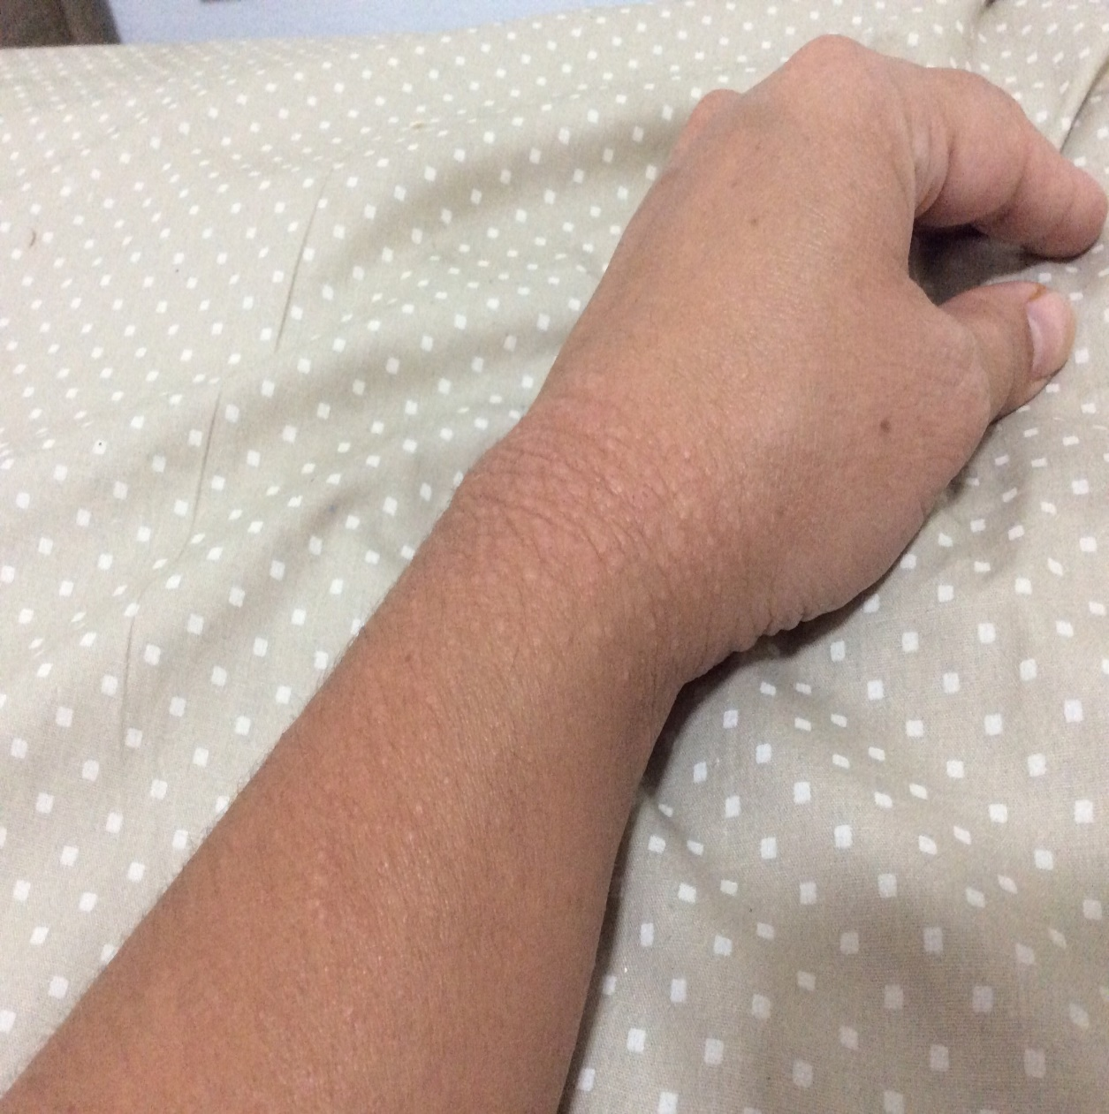
Следует отметить группу острых инфекционных болезней невыясненной
этиологии, характеризующихся лихорадкой, симптомами общей интоксикации и появлением сыпи, сливающейся в эритематозные поля. Инфекционная эритема Розенберга характеризуется появлением 4-6 день болезни обильной пятнистой или макулопапулезной сыпи с преимущественной локализацией на разгибательных поверхностях конечностей, сгущением в области крупных суставов и на ягодицах; на лице сыпи нет. Эритема исчезает через 5-6 дней, оставляя после себя отрубевидное или пластинчатое шелушение. В клинической картине возможно увеличение печени и селезенки, менингеальные симптомы.

Slide 21
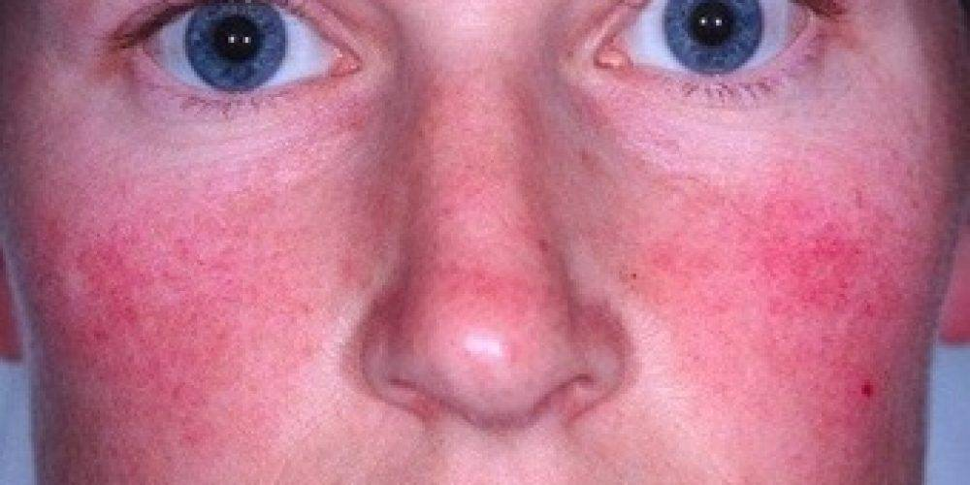
Инфекционная эритема Чамера чаще встречается в педиатрии. С первого дня болезни появляется сыпь на коже лица сначала в виде мелких пятен, которые затем сливаются, образуя фигуру бабочки. Возможно появление отдельных элементов на туловище и конечностях. Эритема сохраняется около 2 недель, затем бледнеет.

Slide 22
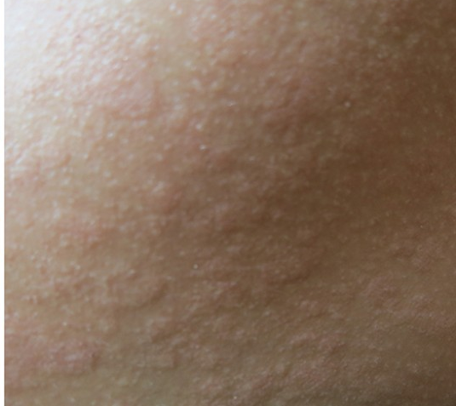
Узловая эритема является симптомом, который возникает при ряде инфекционных заболеваний (ревматизм, туберкулез, саркоидоз, туляремия, иерсинеоз, дизентерия, доброкачественный лимфоретикулез). Сыпь локализуется на голенях, бедрах, предплечьях, реже на туловище; часто элементы появляются над крупными суставами. Элементы экзантемы представляют собой узлы до 3-5 см в диаметре, плотные и болезненные при пальпации, возвышающиеся над уровнем кожи, в глубине элемента прощупывается инфильтрат. Окраска кожи сначала красная, затем цианотичная, при уменьшении инфильтрата - коричневая. Узлы сохраняются до 3 недель.

Slide 23
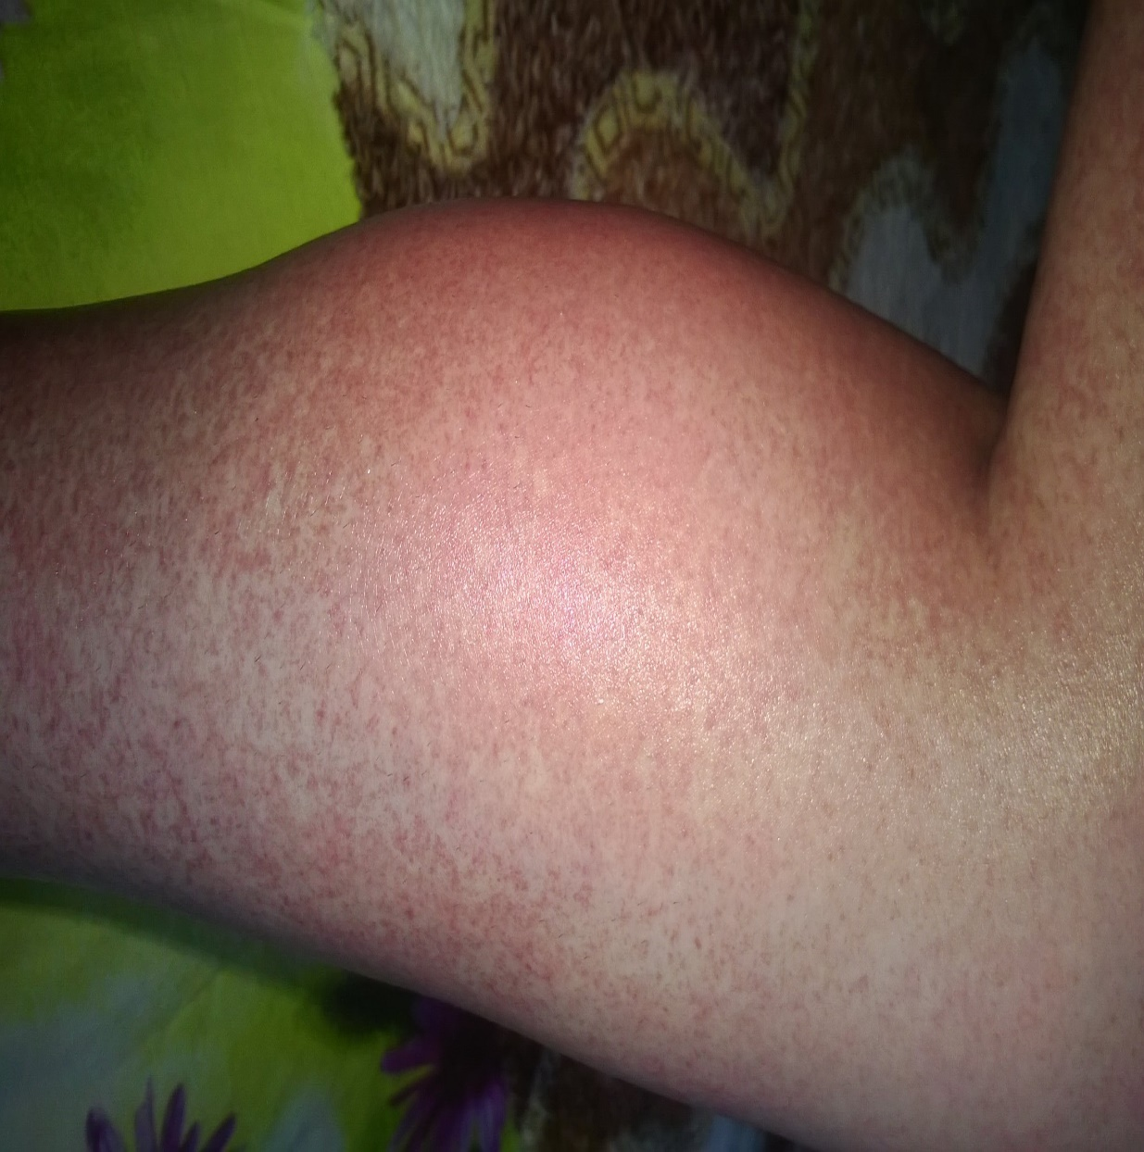
Для полиморфной экссудативной эритемы наряду с лихорадкой и признаками интоксикации на 4-6 день появляется обильная полиморфная пятнистопапулезная сыпь, захватывающая туловище и конечности. Характерно образование крупных везикул, наполненных прозрачным содержимым. Больные отмечают зуд и жжение кожи. После разрыва везикул образуется ссадина, а затем бурая корочка. При более тяжелом варианте эритемы - синдроме Стивенса-Джонсона, кроме поражения кожи, возникают эрозивно-язвенные изменения слизистой оболочки рта, носоглотки, половых органов, глаз, ануса. Длительность заболевания до 3-4 недель и более.

Slide 24
При ряде заболеваний формируются и требуют внимания другие виды поражений кожи: карбункул при сибирской язве, язвы при кожной форме чумы и туляремии, лейшманиозе, первичный аффект на месте укуса клеща при эндемичных клещевых риккетсиозах, системном клещевом боррелиозе (болезни Лайма) и др.

Slide 25
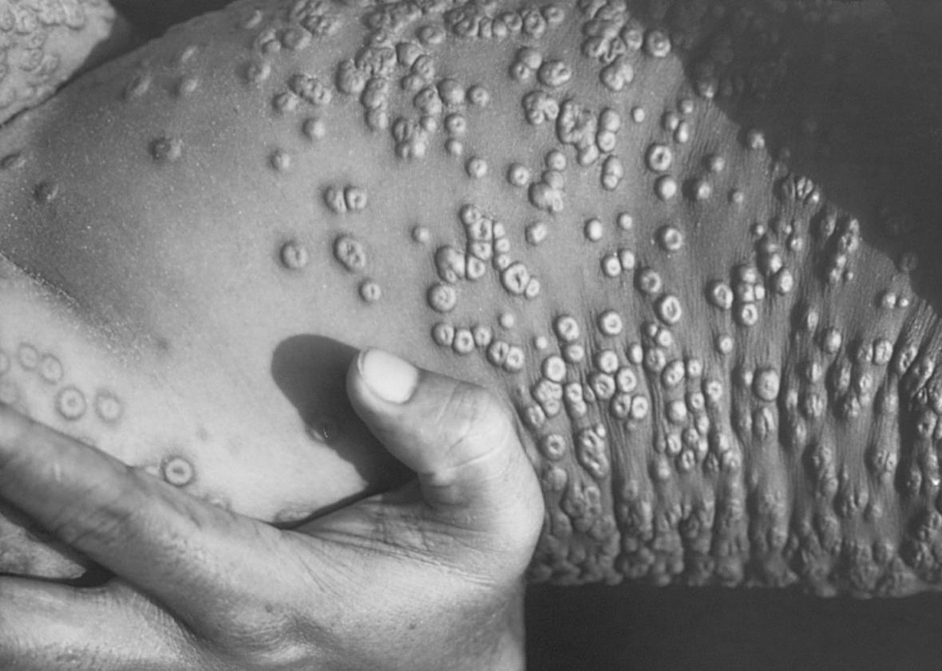
При кожной форме чумы на месте внедрения возбудителя последовательно появляются пятно, папула, везикула, пустула, язва. Пустула наполнена кровянистым содержимым, расположена на твердом основании красноватобагрового цвета, затем образуется язва, дно которой покрыто темным струпом. Отмечается резкая болезненность. Язвы отличаются медленным заживлением с образованием рубцов. Характерным признаком бубонной формы является резко болезненный бубон (лимфаденит с периаденитом). Кожа над бубоном вначале не изменена, затем напрягается, лоснится и приобретает красный цвет. Возможно гнойное расплавление лимфатического узла, его рассасывание или склерозирование (при лечении).

Slide 26
Туляремийная кожная язва неглубокая, дно ее покрыто серозногнойным отделяемым, малочувствительно. Заживает медленно с образованием рубца. Бубоны при туляремии малоболезненные, плотные, без признаков периаденита, гиперемия над пораженным лимфатическим узлов появляется в стадии начинающегося некроза. Исходы: гнойное расплавление, реже склерозирование или рассасывание.

Slide 27
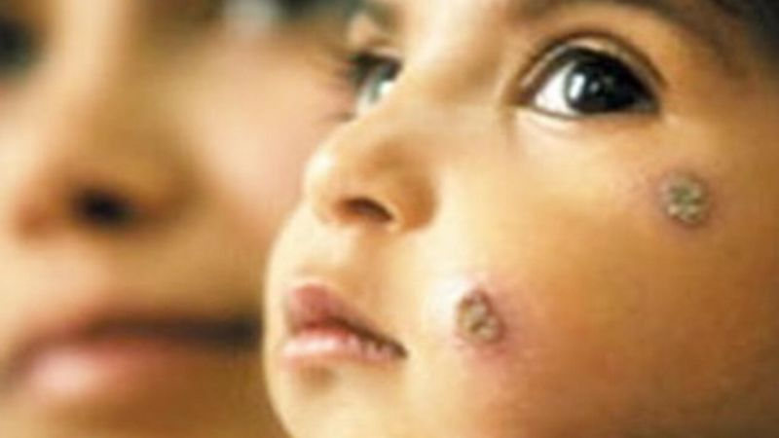
Кожная форма сибирской язвы характеризуется последовательным появлением в области ворот инфекции пятна, папулы, везикулы и язвы. Отмечается зуд и жжение. Процесс от пятна до пустулы занимает от нескольких часов до одних суток. Пустула имеет красный цвет за счет примеси крови, при расчесах образуется язва, которая покрывается черным струпом (коркой). Вокруг центрального струпа располагаются в виде ожерелья вторичные пустулы. Отмечается выраженный отек и гиперемия вокруг струпа в виде багрового вала, который возвышается над окружающими тканями. Характерно снижение или полное отсутствие чувствительности в области язвы. К концу второй недели струп отторгается с образованием рубца. Фурункул и карбункул стрептококковой и стафилококковой этиологии отличается от сибиреязвенного резкой болезненностью, краснотой кожи над ним, воспалением окружающих тканей, отсутствием характерного струпа, небольшой отечностью, нагноением и меньшей интоксикацией

Slide 28
БЛАГОДАРЮ ЗА ВНИМАНИЕ!

